Slide 1

LABORATORIO DE MEDICIONES

Slide 2
LABORATORIO DE MEDICIONES
INTRODUCCIÓN A LA TEORÍA DE ERRORES
Una magnitud física es un atributo de un cuerpo, un fenómeno o una sustancia, que puede determinarse cuantitativamente; es decir, es un atributo susceptible de ser medido.
Ejemplos de magnitudes son la longitud, la masa, la potencia, la velocidad, etc.

Slide 3
LABORATORIO DE MEDICIONES
La operación de medir define la magnitud. Al pretender definir una magnitud en particular se recurre a una definición operacional. Estas propiedades se cuantifican por comparación con un patrón o con partes del mismo

Slide 4
LABORATORIO DE MEDICIONES
Unidad de Medida: Es una cantidad estandarizada de una determinada magnitud física. En general, una unidad de medida toma su valor a partir de un patrón o de una composición de otras unidades definidas previamente.
Las primeras unidades se conocen como unidades básicas o fundamentales. Ejemplo: metro, segundo, Kelvin, etc.
Las segundas se llaman unidades derivadas. Ejemplo: m/s, g/cm3.

Slide 5
LABORATORIO DE MEDICIONES
A la magnitud de un objeto específico, que es de interés medir, se llama cantidad. En otras palabras, una cantidad es el número, vector o matriz que permite comparar cualitativamente respecto de la que se tomó como unidad de la magnitud. Es decir, es el valor particular de la medición de una magnitud dada. Por ejemplo, si interesa medir la longitud de una barra, esa longitud específica será la cantidad.

Slide 6
LABORATORIO DE MEDICIONES
Medir es asociar una cantidad a una dada magnitud física. Al resultado de medir se lo llama “medida”. El proceso de medición es una operación física experimental en la cuál se asocia a una magnitud física un valor dimensionado, en relación a la unidad que arbitrariamente se a definido para medir dicho valor

Slide 7
LABORATORIO DE MEDICIONES
En ciencias e ingeniería, el error está asociado al concepto de incerteza en la determinación del resultado de una medición. Más precisamente, se procura en toda medición conocer las cotas (o límites probables) de estas incertezas.

Slide 8

LABORATORIO DE MEDICIONES
Se busca establecer un intervalo (Fig. 1), donde con cierta probabilidad, podamos decir que se encuentra el mejor valor de la magnitud x. Este mejor valor es el más representativo de nuestra medición y al intervalo lo denominamos la incerteza o error absoluto de la medición. La Fig.1 representa el resultado de una medición, en lugar de dar un único número como resultado, definimos un intervalo.

Slide 9
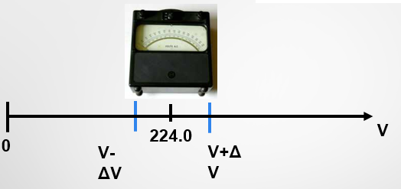
LABORATORIO DE MEDICIONES

Slide 10

LABORATORIO DE MEDICIONES
Apreciación
Es la distancia entre dos graduaciones mínimas consecutivas hechas en cualquier instrumento, la apreciación del instrumento se refiere a la precisión del mismo y depende del fabricante y el diseño (cada instrumento tendrá entonces diferente precisión). Para hallar la apreciación de un instrumento se recurre a la siguiente expresión:

Slide 11
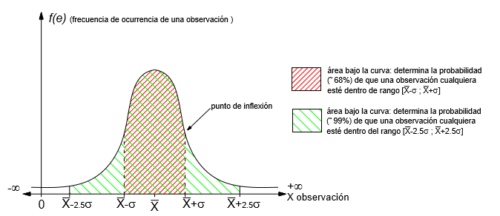
LABORATORIO DE MEDICIONES
Los errores accidentales responden a una distribución normal, es decir que la distribución de probabilidad que describe sus comportamientos tiene las siguientes características:

Slide 12
LABORATORIO DE MEDICIONES
Si se realizaran n observaciones (n tendiendo a ∞) de una misma magnitud en igualdad de condiciones, obtendremos muchos valores que se repetirán, algunos con más y otros con menos frecuencia. Éste gráfico muestra los valores arrojados en el proceso de medición (X=abscisas), en función de las frecuencias de ocurrencia de dichos valores (f(x)= ordenadas).
u=promedio o media aritmética de las observaciones

Slide 13
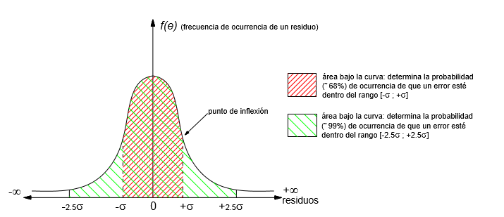
LABORATORIO DE MEDICIONES
Si a cada valor de las abscisas se le restase u la campana se ubicaría simétrica respecto del eje f y obtendríamos la distribución de los residuos.

Slide 14
LABORATORIO DE MEDICIONES
De la siguiente distribución se desprenden los siguientes postulados:
-Son igualmente probables los errores positivos como negativos.
-Son más frecuentes los errores pequeños que los grandes.
-Los errores varían entre –∞ y +∞.
- +/- puntos de inflexión de la curva.

Slide 15
LABORATORIO DE MEDICIONES
La precisión se refiere al grado de dispersión o concordancia de un conjunto de valores obtenidos de mediciones repetidas de una misma magnitud realizadas en igualdad de condiciones. Cuanto menor es la dispersión entre las observaciones, mayor es la precisión. Esta precisión dependerá principalmente del instrumental y el método utilizado

Slide 16
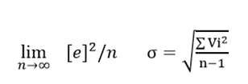
LABORATORIO DE MEDICIONES
Error medio cuadrático:
Por definición:
Cuando n → ∞ , el tiende a una constante que caracteriza la precisión de cada observación realizada en determinas condiciones (instrumental/método/condiciones generales), o sea que éste no depende de n. Si queremos mejorar la precisión al medir, debemos cambiar el método de medición, el instrumental con el que trabajamos, las condiciones, etc.

Slide 17

LABORATORIO DE MEDICIONES
Error medio de la media:
Es la precisión con la cual se calculó la media o promedio.
Según la ley de propagación de errores (ver errores en mediciones indirectas)
El error medio de la media (calidad o precisión con que se calculo el promedio) está en función del número de observaciones y de la precisión de cada una de ellas. O sea, si aumento el número de observaciones, estoy mejorando la calidad del promedio, pero la precisión con la que realizo cada medición no varía.

Slide 18
LABORATORIO DE MEDICIONES
Propagación del error
Las mediciones indirectas son aquellas en las que la observación de una magnitud no se hace de manera directa, sino que se determina mediante una función o fórmula matemática que vincula variables que sí se determinan experimentalmente de manera directa.

Slide 19

LABORATORIO DE MEDICIONES
Los errores en las determinaciones indirectas dependerán del valor y la precisión que tengan las variables y la fórmula que las vincula, vienen dados por la fórmula de propagación de errores.
Si A= f(X,Y,Z,..) es una función que vincula a las variables independientes (ninguna es combinación lineal de las restantes) X,Y,Z,.., éstas de posible determinación experimental, y f(X,Y,Z, ..) es continua en los valores que adopten las variables (X,Y,Z...), entonces:

Slide 20
LABORATORIO DE MEDICIONES
Errores en instrumentos de medición
Una medida correctamente llevada a cabo no puede ser considerada exacta. En toda medición se comete un error del cual depende el grado de precisión de la medida misma. Saber valorar el error correspondiente a un método de medida, significa conocer perfectamente el método mismo.

Slide 21
LABORATORIO DE MEDICIONES
Clasificación:
Groseros: Impericia o falta de atención del observador.
- Sistemáticos: Origen conocido, pueden corregirse.
- Aleatorios: No se pueden cuantificar, se desconoce su causa.
- Resolución: +/- 1 unidad
- Cuantificación: La calidad exceda la posibilidad de apreciar suficiente cantidad de cifras significativas.

Slide 22
LABORATORIO DE MEDICIONES
Clasificación de los errores
Groseros
Sistemáticos
Accidentales
Transposición de cifras: 21.5 → 25.1
Leer en escalas incorrectas
Utilizar fórmula inapropiada
No efectuar el ajuste del cero mecánico o infinito previo a la medición
Método empleado
Paralaje
Instrumento
Poder separador del ojo
Tendencia del Operador
Apreciación
Condiciones ambientales

Slide 23
LABORATORIO DE MEDICIONES
Error de lectura: En referencia a la posición relativa del índice y de la graduación.
INTERPOLACIÓN
    PARALAJE

Slide 24
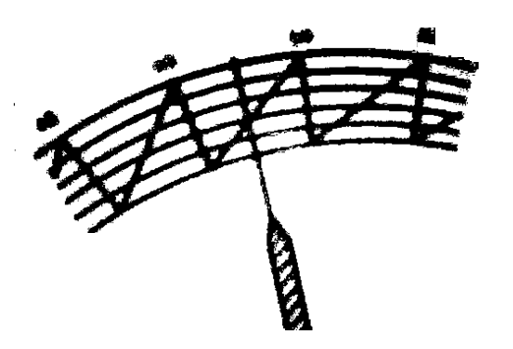
LABORATORIO DE MEDICIONES
Escala TICÓNICA

Slide 25
LABORATORIO DE MEDICIONES
Error mecánico o de movilidad
FROTAMIENTO O FRICCIÓN
BOMBOLEO
DE CERO
Nota: Otros errores propios de los instrumentos se abordarán en apartados específicos.

Slide 26
LABORATORIO DE MEDICIONES
CAMPO DE APLICACIÓN DE LOS INSTRUMENTOS
LABORATORIO
CAMPO

Slide 27
LABORATORIO DE MEDICIONES
Ω
PARAMETRO A MEDIR:
RESISTENCIA
PARA MEDICION DE CAMPO
OHMETRO
TIPO DE INSTRUMENTO:
ANALOGICO
O DIGITAL
METODO
DE CERO
PARA MEDICION DE LABORATORIO
TIPO DE INSTRUMENTO:
PUENTE DE WHEATSTONE / PUENTE DOBLE DE KELVIN

Slide 28
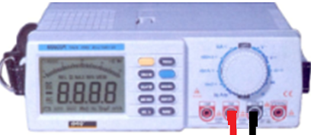
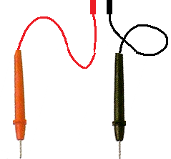

LABORATORIO DE MEDICIONES
ÓHMETRO

Slide 29
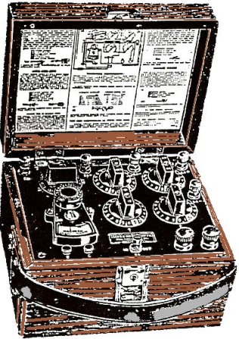
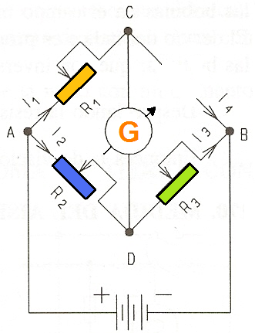




LABORATORIO DE MEDICIONES
PUENTE DE WHEATSTONE

Slide 30

LABORATORIO DE MEDICIONES
VERIFICACION DE INSTRUMENTOS
EN LA PRÁCTICA SE REALIZA EN LABORATORIOS CERTIFICADOS BAJO NORMAS
PROCEDIMIENTO:
CONTRASTE CON UN PATRON
CLASE DE UN INSTRUMENTO: MAXIMO ERROR RELATIVO
ADMISIBLE
CLASES NORMALIZADAS SEGÚN NORMA IEC
0,1 – 0,2 – 0,5 – 1 – 1,5 – 2 – 2,5

Slide 31
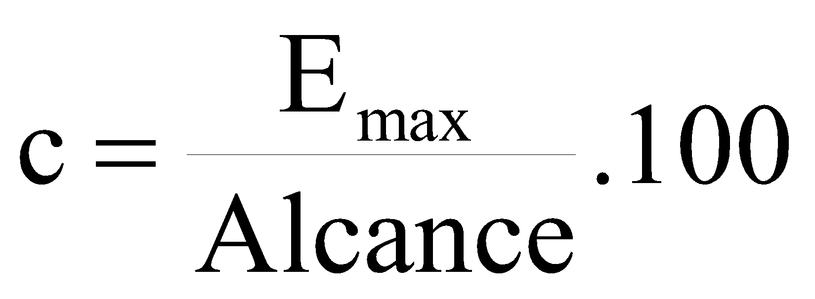
LABORATORIO DE MEDICIONES
CLASE DE UN INSTRUMENTO - EXPRESIÓN MATEMÁTICA:

Slide 32
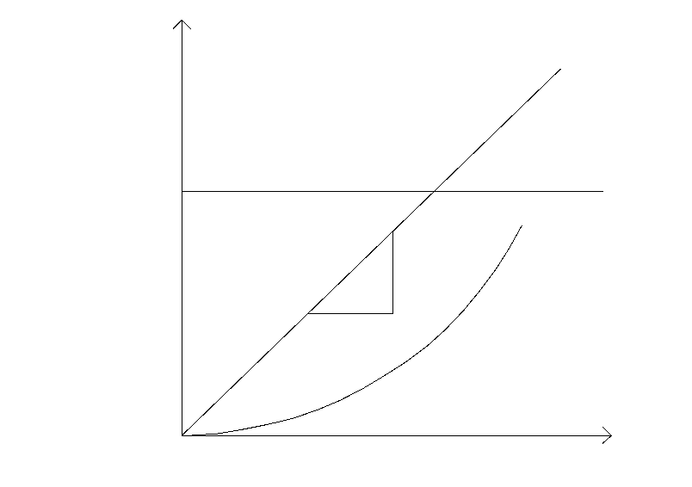
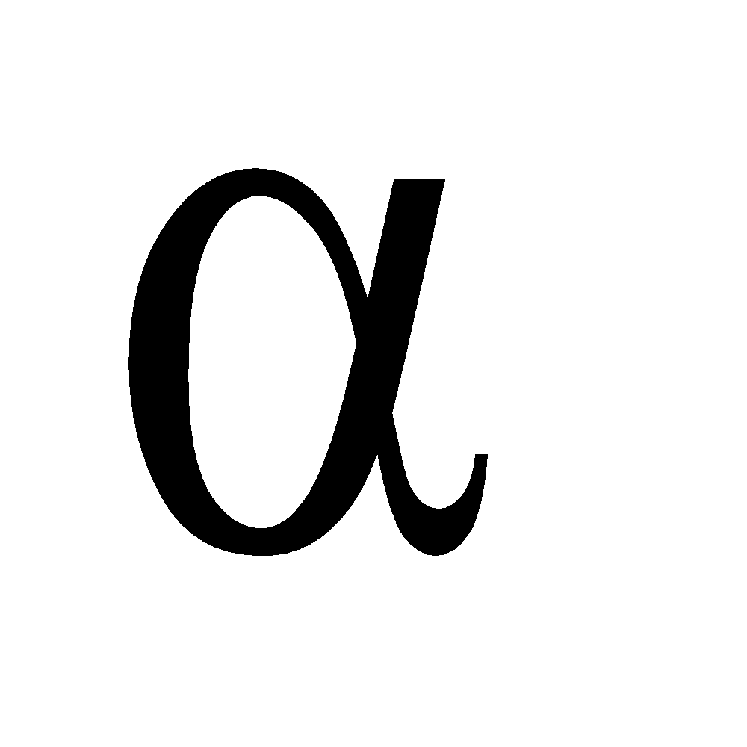
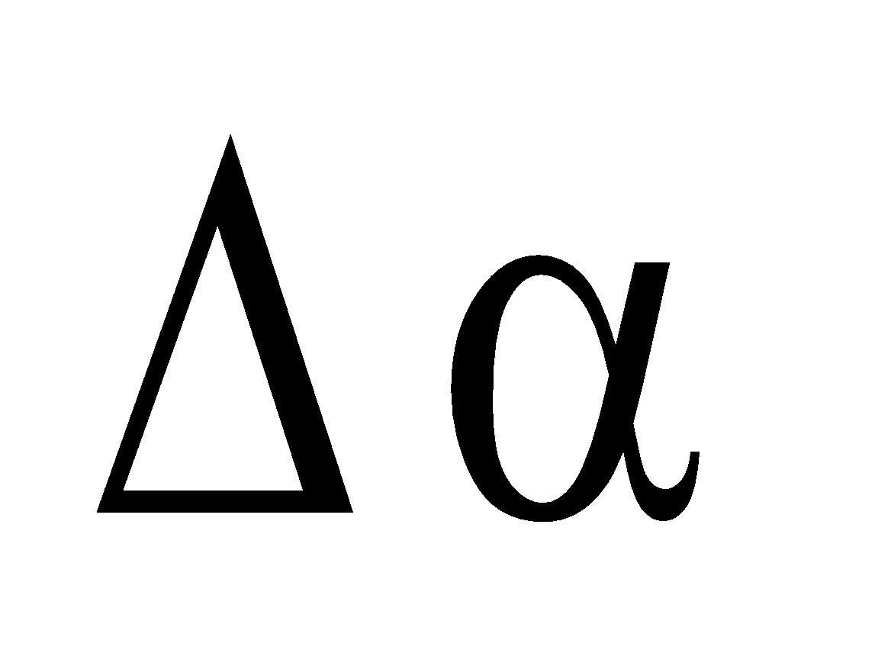

LABORATORIO DE MEDICIONES
SENSIBILIDAD
S
I

Slide 33
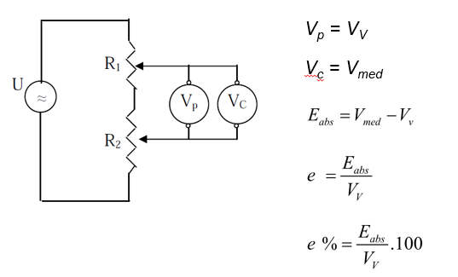
LABORATORIO DE MEDICIONES
ERROR ABSOLUTO Y ERROR RELATIVO
ERROR ABSOLUTO
ERROR RELATIVO

Slide 34
LABORATORIO DE MEDICIONES
El resultado de la medida se puede entregar con su error absoluto ± ΔX, con su error relativo e o bien con su error porcentual e %.

Slide 35
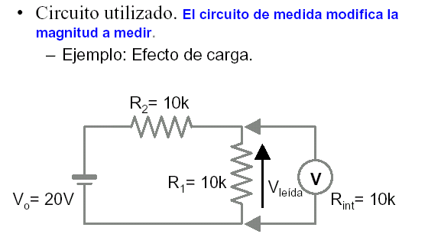
LABORATORIO DE MEDICIONES
EFECTO DE INSERCIÓN DE UN INSTRUMENTO EN UN CIRCUITO

Slide 36
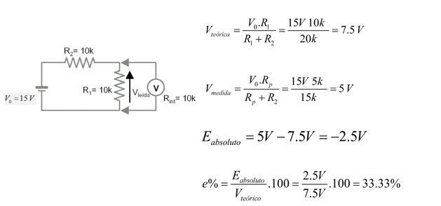
LABORATORIO DE MEDICIONES
El error sistemático por efecto de la carga del voltímetro es siempre negativo.
Se puede corregir si se conoce la resistencia de Thevenin y la resistencia interna del voltímetro.

Slide 37
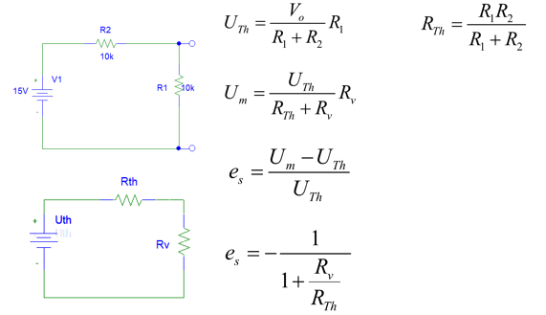
LABORATORIO DE MEDICIONES

Slide 38
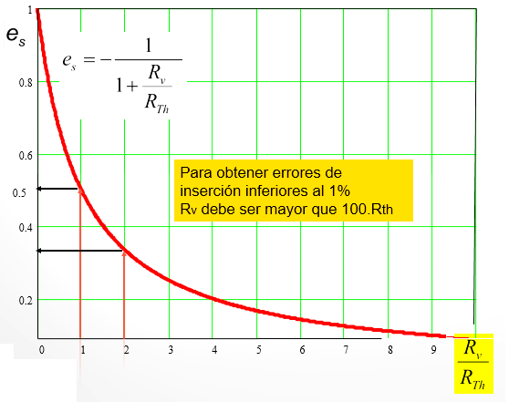
LABORATORIO DE MEDICIONES

Slide 39
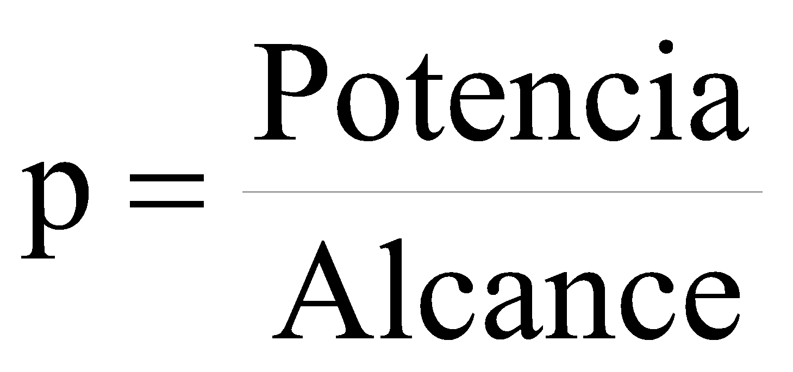
LABORATORIO DE MEDICIONES
CONSUMO:
Es la potencia que disipa el instrumento cuando se conecta a plena escala.
CONSUMO ESPECÍFICO:
Es la relación entre el consumo y el alcance.

Slide 40
LABORATORIO DE MEDICIONES
ERRORES SISTEMÁTICOS

Slide 41
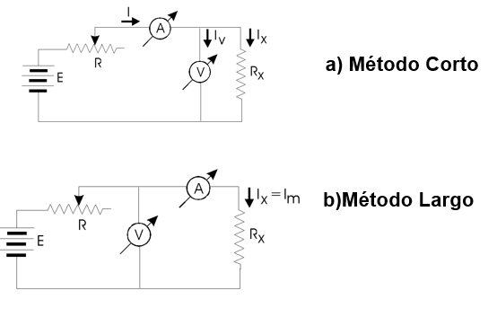
LABORATORIO DE MEDICIONES
ERRORES SISTEMÁTICOS EN MÉTODOS DE MEDICIÓN TBM (CONEXIÓN CORTA) y CBM (CONEXIÓN LARGA)

Slide 42
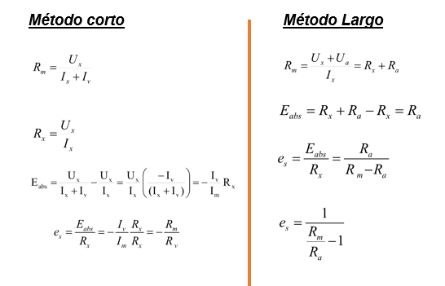
LABORATORIO DE MEDICIONES

Slide 43
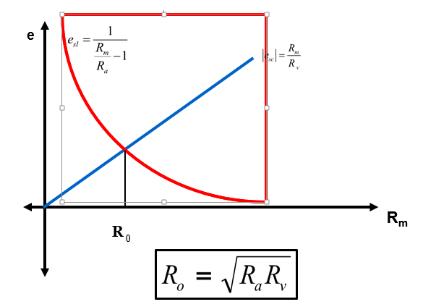
LABORATORIO DE MEDICIONES

Slide 44
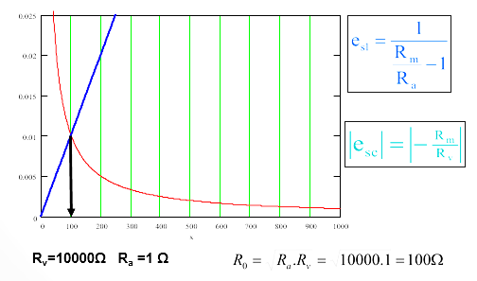
LABORATORIO DE MEDICIONES
EJEMPLO

Slide 45
LABORATORIO DE MEDICIONES
ERRORES SISTEMÁTICOS POR CONDICIONES DEL MEDIO
Se deben a las condiciones exteriores al aparato de medida.
Son causas perturbadoras que influyen en la medición.
Ejemplo: variación de humedad, campos eléctricos, campos magnéticos, temperatura (alteraciones en la resistividad de los conductores, elasticidad en la cupla antagónica, influencia en la cupla motora).

Slide 46
LABORATORIO DE MEDICIONES
ERRORES ACCIDENTALES

Slide 47
LABORATORIO DE MEDICIONES
Error de paralaje
Poder separador del ojo
Error de estimación

Slide 48
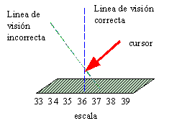
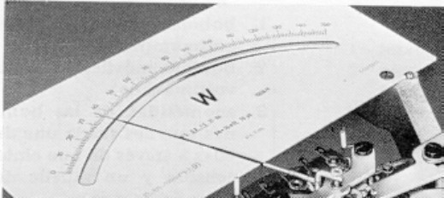
LABORATORIO DE MEDICIONES

Slide 49
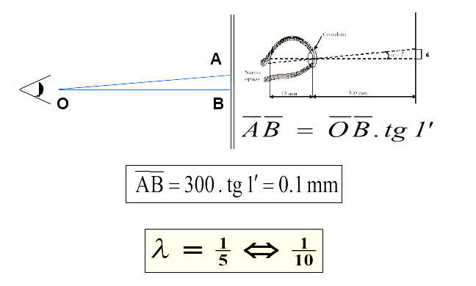
LABORATORIO DE MEDICIONES
PODER SEPARADOR DEL OJO

Slide 50
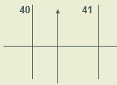
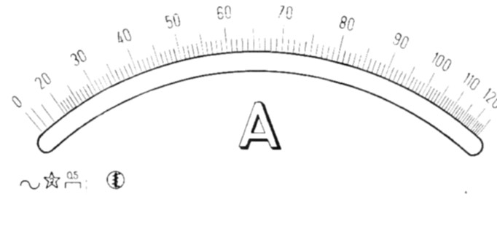
LABORATORIO DE MEDICIONES

Slide 51
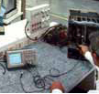
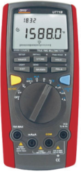
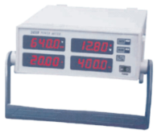
LABORATORIO DE MEDICIONES
CONTRASTAR UN INSTRUMENTO ES…
…COMPARAR SU FUNCIONAMIENTO CON UN PATRON O INSTRUMENTO DE REFERENCIA
SE CONTRASTA SIEMPRE CON UN INSTRUMENTO DE CLASE SUPERIOR
0,2
1

Slide 52
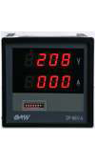
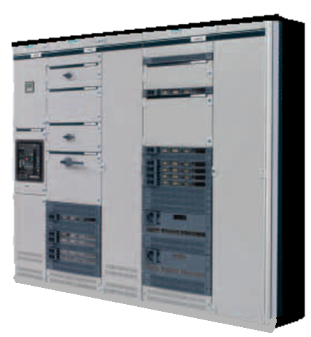
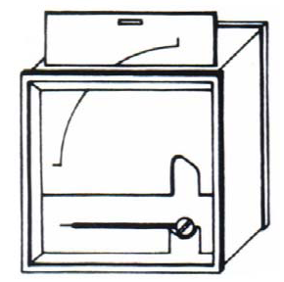
LABORATORIO DE MEDICIONES
INSTRUMENTOS DE PANEL

Slide 53
LABORATORIO DE MEDICIONES
Ejercicios
1- Para contrastar un amperímetro se conecta en serie con otro patrón en el mismo circuito. Cuando el patrón señala 10 A, el de prueba indica 10,25 A. Calcular el error absoluto y relativo de ese instrumento.
2- Un voltímetro de clase 0,2 tiene un alcance máximo de 300 V. ¿Cuál es el error absoluto máximo del instrumento?

Slide 54
LABORATORIO DE MEDICIONES
1)
Error absoluto Eab = 10,25 A – 10 A = 0,25 A
Error relativo porcentual = (0,25 A / 10 A) . 100 = 2,5 %

Slide 55
UTN-INSPT
LABORATORIO DE MEDICIONES ©2020
LIC. RICARDO DEFRANCE
ricardo.defrance@inspt.utn.edu.ar

